Slide 1
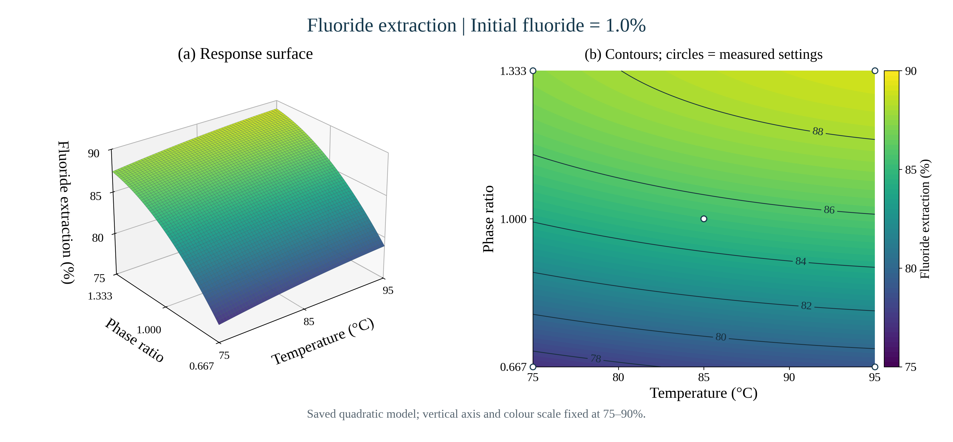
温度与相比如何共同影响氟萃取率
初始氟含量固定1.0%；曲面和等高线对应同一模型。Z轴75–90%，用于展示实验范围内差异。
Notes:
初始氟含量固定1.0%；曲面和等高线对应同一模型。Z轴75–90%，用于展示实验范围内差异。
图源：用户上传的响应面设计-1.dxpx。原数据、模型和优化设置保持。
PNG图内使用Liberation Serif替代预览；可编辑SVG请求Times New Roman。项目字体继承软件全局偏好。

Slide 2
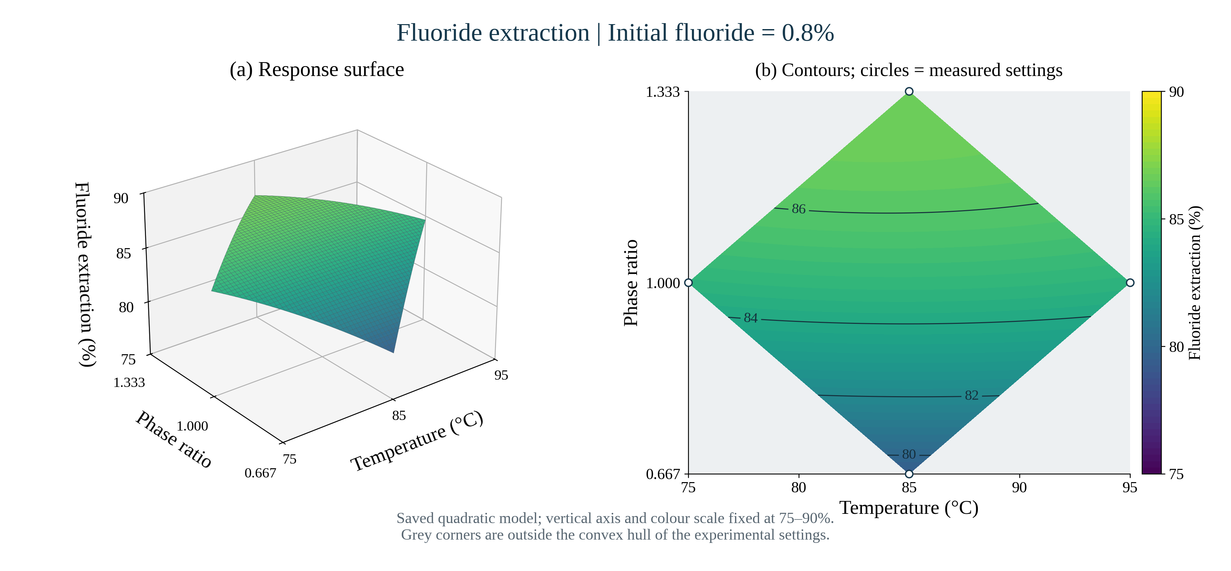
初始氟含量0.8%：恢复完整因素范围
灰色角落超出实验设计凸包；这部分不作有同等实验支持的预测展示。
Notes:
灰色角落超出实验设计凸包；这部分不作有同等实验支持的预测展示。
图源：用户上传的响应面设计-1.dxpx。原数据、模型和优化设置保持。
PNG图内使用Liberation Serif替代预览；可编辑SVG请求Times New Roman。项目字体继承软件全局偏好。

Slide 3
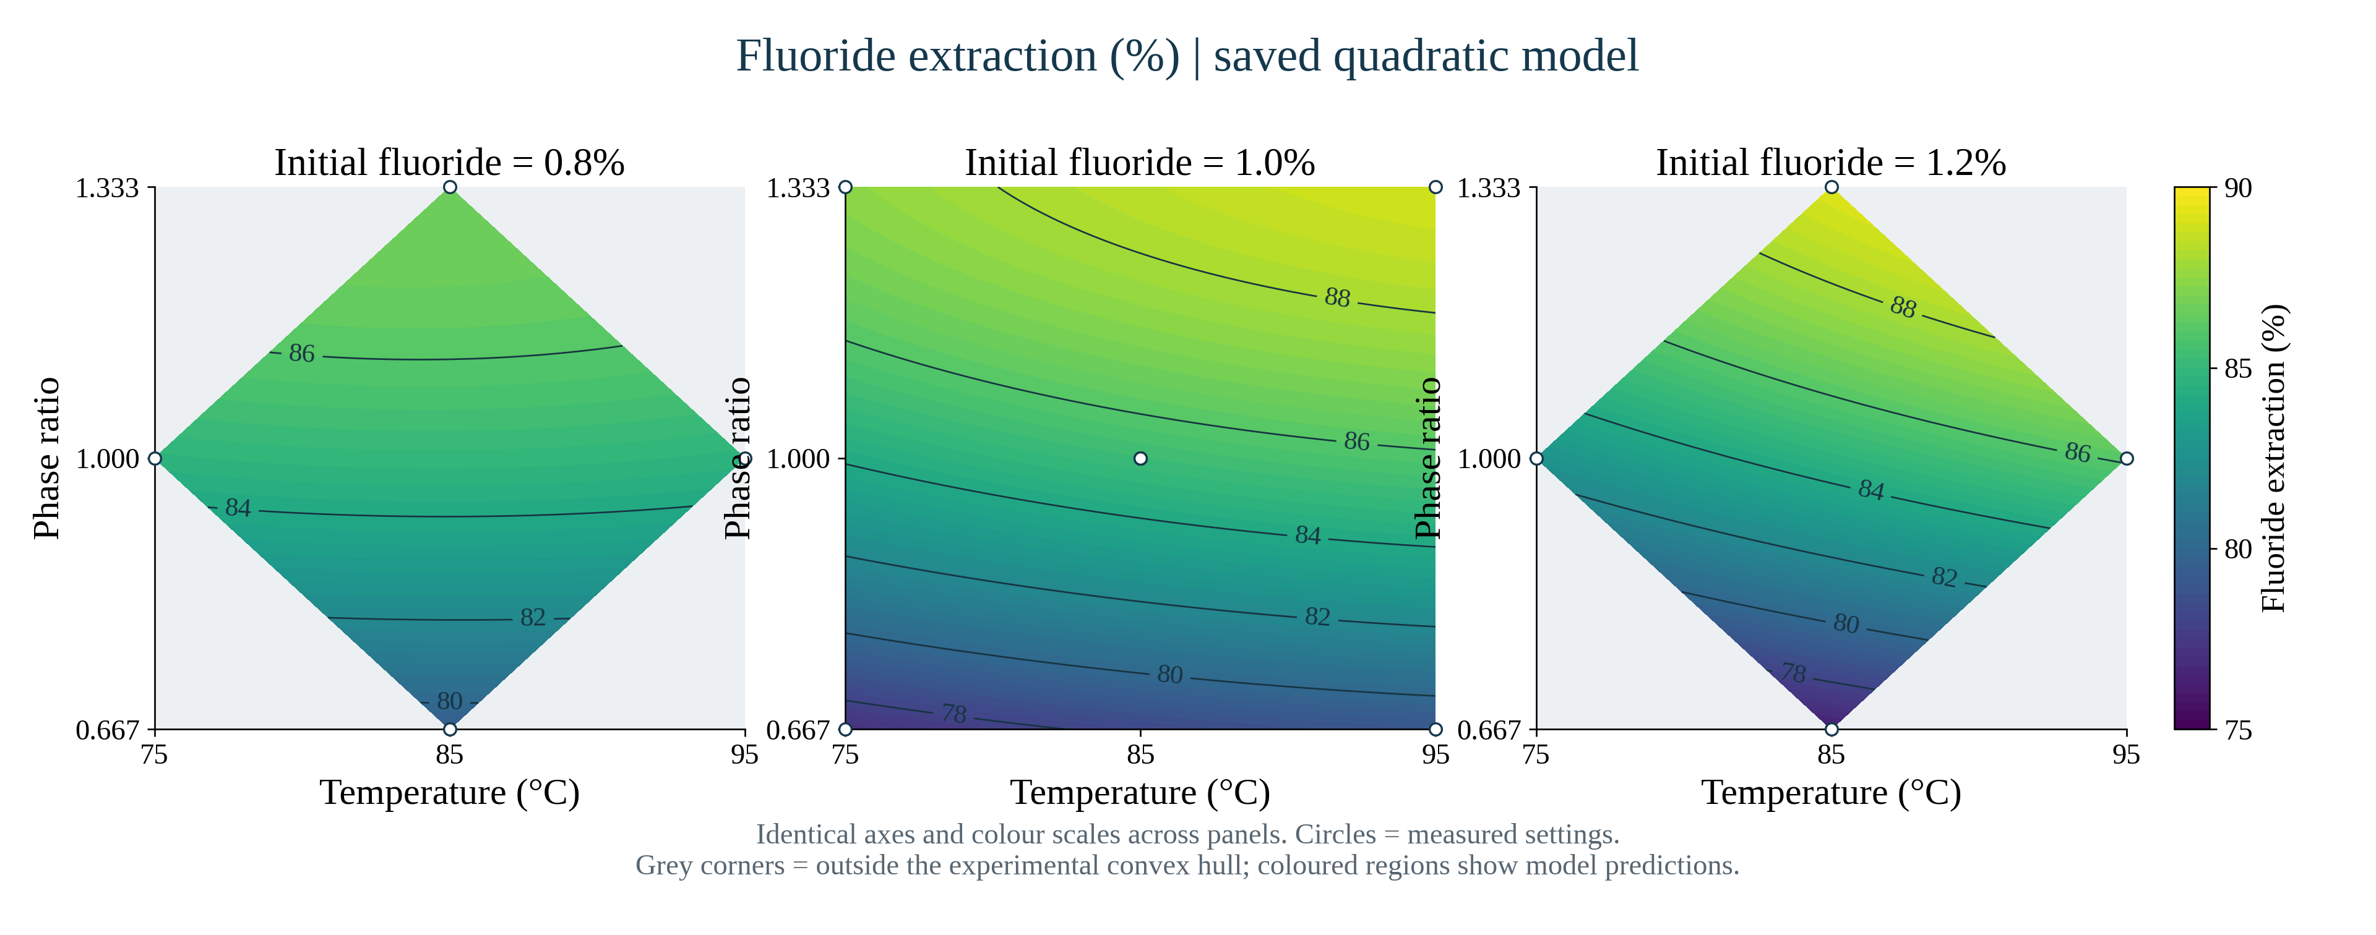
比较三个初始氟水平下的氟萃取趋势
三个面板采用相同坐标、色标和等高线。圆点表示已测工况位置，色面表示模型预测。
Notes:
三个面板采用相同坐标、色标和等高线。圆点表示已测工况位置，色面表示模型预测。
图源：用户上传的响应面设计-1.dxpx。原数据、模型和优化设置保持。
PNG图内使用Liberation Serif替代预览；可编辑SVG请求Times New Roman。项目字体继承软件全局偏好。

Slide 4
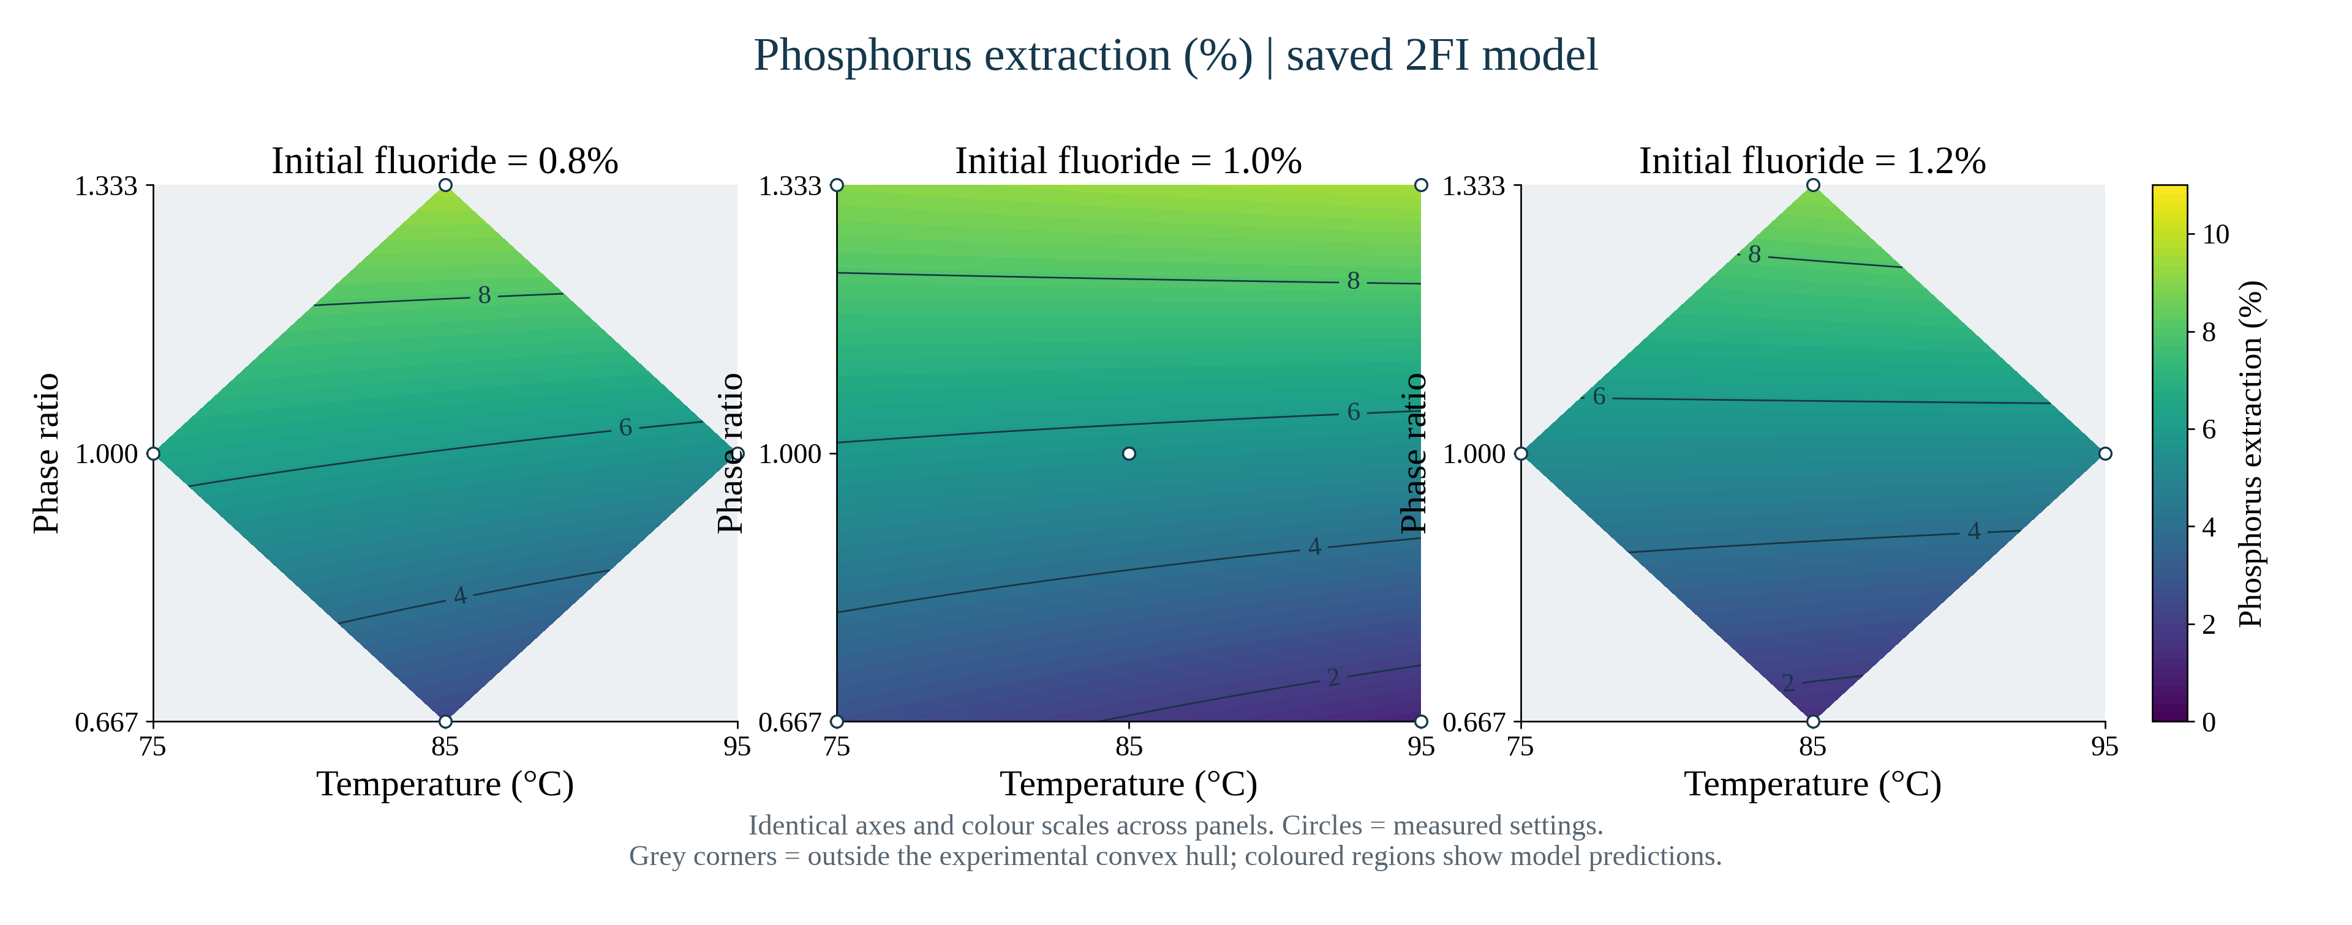
相比提高时，也需要关注磷损失
使用上传项目保存的2FI模型；当前呈现与原项目对应，没有替换为先前报告的线性模型。
Notes:
使用上传项目保存的2FI模型；当前呈现与原项目对应，没有替换为先前报告的线性模型。
图源：用户上传的响应面设计-1.dxpx。原数据、模型和优化设置保持。
PNG图内使用Liberation Serif替代预览；可编辑SVG请求Times New Roman。项目字体继承软件全局偏好。

Slide 5
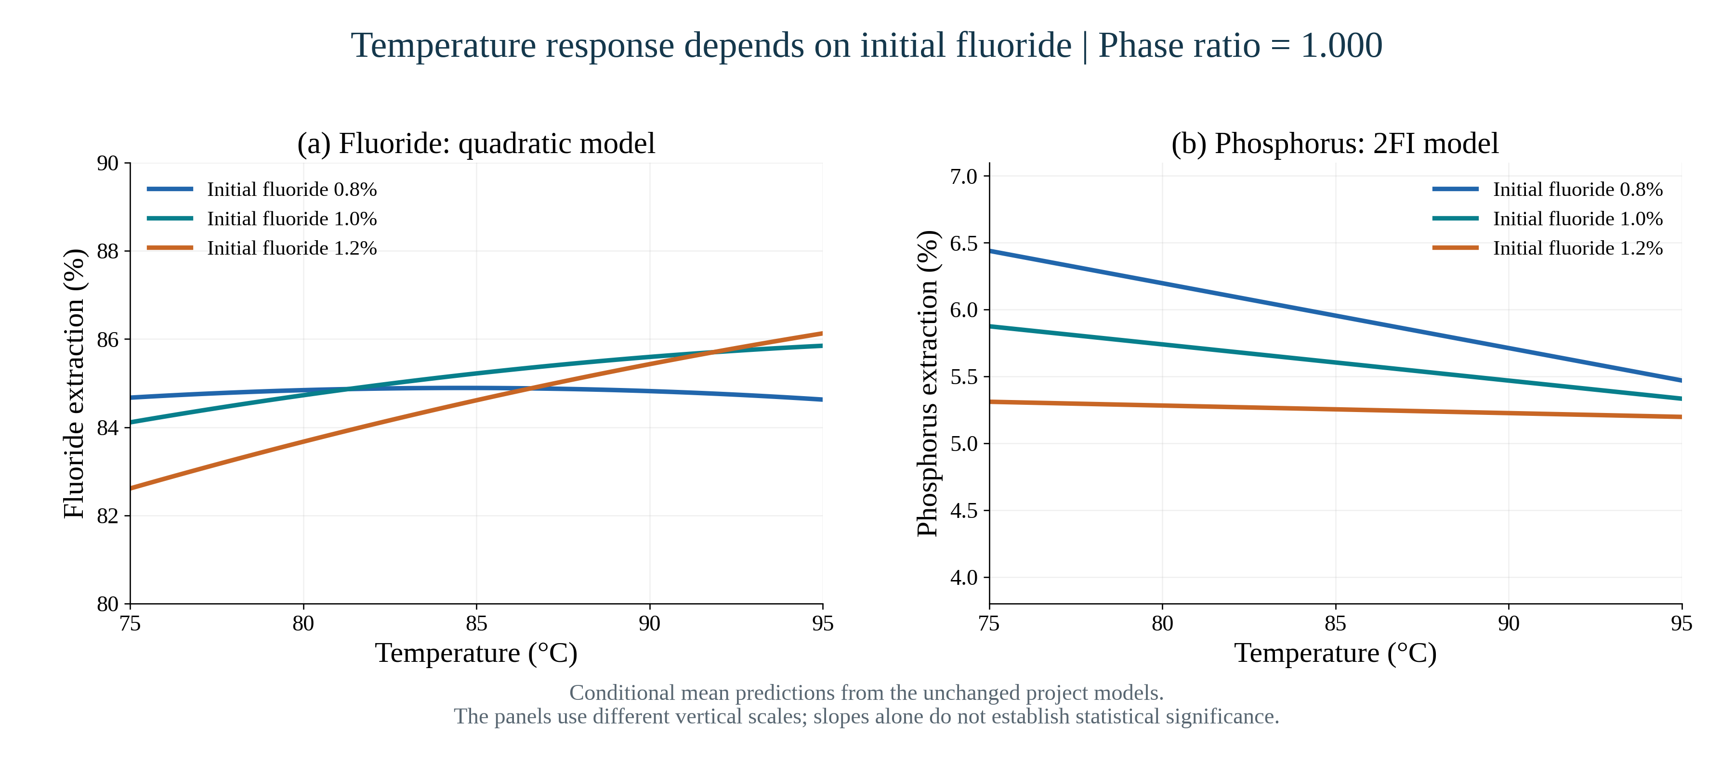
温度的作用取决于初始氟含量
相比固定1；曲线为模型条件均值。两面板纵轴尺度不同，斜率本身不表示统计显著性。
Notes:
相比固定1；曲线为模型条件均值。两面板纵轴尺度不同，斜率本身不表示统计显著性。
图源：用户上传的响应面设计-1.dxpx。原数据、模型和优化设置保持。
PNG图内使用Liberation Serif替代预览；可编辑SVG请求Times New Roman。项目字体继承软件全局偏好。

Slide 6
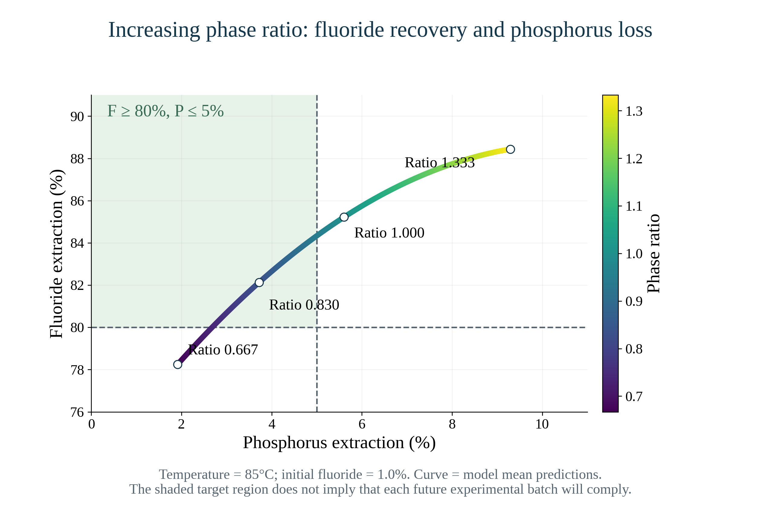
用同一张图展示氟回收与磷损失的权衡
固定85°C、初始氟1.0%。绿色区域满足模型均值F≥80%、P≤5%，仍需独立重复验证。
Notes:
固定85°C、初始氟1.0%。绿色区域满足模型均值F≥80%、P≤5%，仍需独立重复验证。
图源：用户上传的响应面设计-1.dxpx。原数据、模型和优化设置保持。
PNG图内使用Liberation Serif替代预览；可编辑SVG请求Times New Roman。项目字体继承软件全局偏好。

